Slide 1
2324 LBS LA2 Trends en ontwikkelingen
Leerdoel Je kunt informatie verzamelen en verwerken.
Je kunt theorie gebruiken als onderbouwing van je advies.
Je kunt innovatieve voorbeelden vinden en in eigen woorden beschrijven die aansluiten bij jullie hoofdvraag en zo input leveren voor het advies.
Leerproduct
Een verslag met daarin uitgewerkte thema’s die belangrijk zijn voor de theoretische onderbouwing van het advies en minimaal 1 innovatief voorbeeld dat aansluit bij jullie hoofdvraag.
Leerpad
Lees de casus en bepaal welke thema’s daarbij horen vanuit je specialisatie.
Binnen je eigen specialisatie krijg je input over een aantal thema's. Je werkt voor je eigen specialisatie minimaal 3 thema’s uit die aansluiten bij de casus en hoofdvraag.
Zoek betrouwbare bronnen en lees de voorgestelde bronnen.
Onderzoek en beschrijf daarnaast welke ambities de gemeente Tilburg heeft op deze thema’s.
Werk elk thema uit met de verzamelde theorie, zodat het uiteindelijk kan dienen als onderbouwing voor je advies.
Beschrijf per thema waarom het belangrijk is voor een leefbare stad.

Slide 2
Opdracht 1 - Lifestyle
Onderwerp: Route Moerenburg (1) (Lifestyle/water & energie) – Bart van Dalen | 2 groepen van 3 studenten
Hoe kunnen we op de groene route van Moerenburg tot stadspark Oude Dijk in Tilburg op een laagdrempelige manier mensen aanzetten tot bewegen?
Opdracht studenten
Kom met adviezen om op een toegankelijke manier mensen aan te zetten tot beweging langs de groene route van Moerenburg tot stadspark Oude Dijk in Tilburg en/of Kom met voorstellen om op een laagdrempelige manier bewustwording te creëren onder mensen met betrekking tot water gerelateerde duurzaamheidsaspecten langs de groene route van Moerenburg tot stadspark Oude Dijk in Tilburg.
6. De opdrachten per specialisatie

Slide 3
Ambities gemeente Tilburg

Slide 4
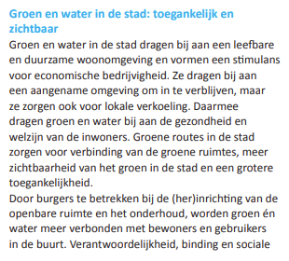
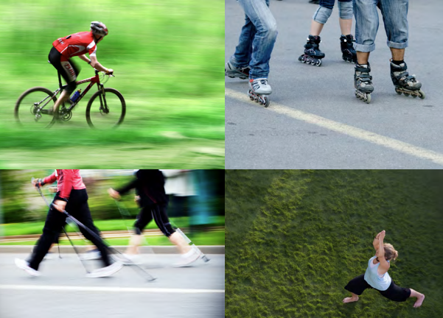
Ambities gemeente Tilburg
‘Bewegen’ p. 31
‘Water’ p. 14
‘Moerenburg’ p. 81

Slide 5
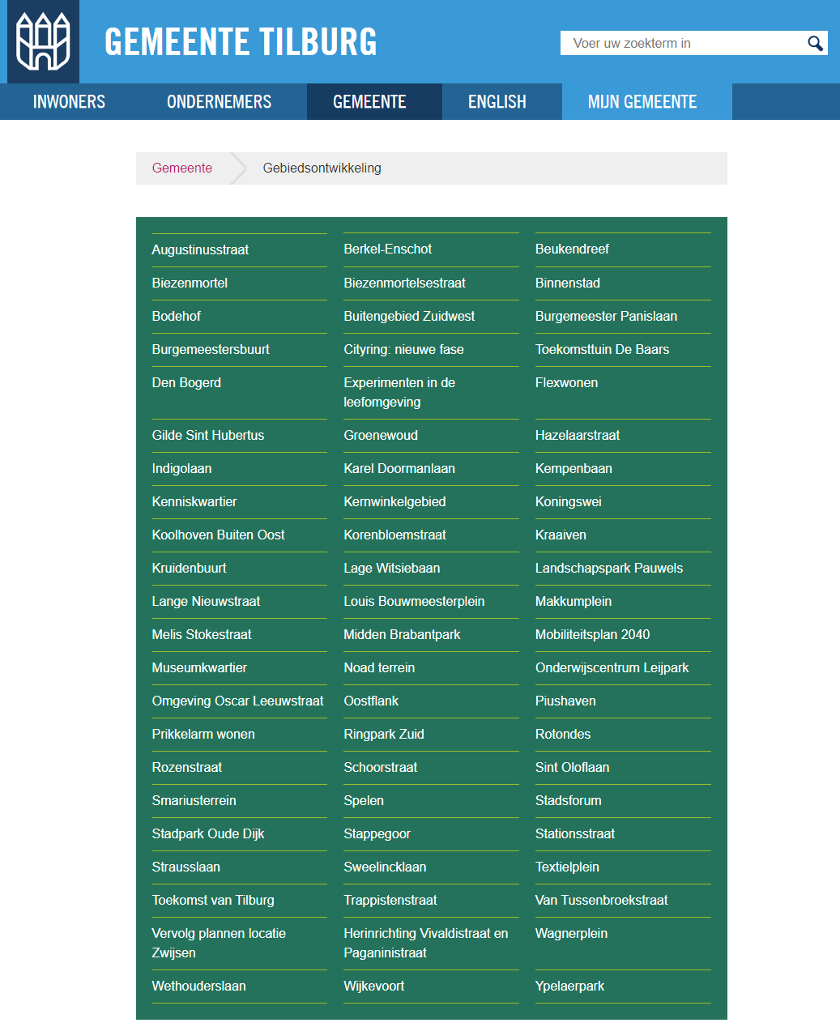
Ambities gemeente Tilburg
tilburg.nl

Slide 6
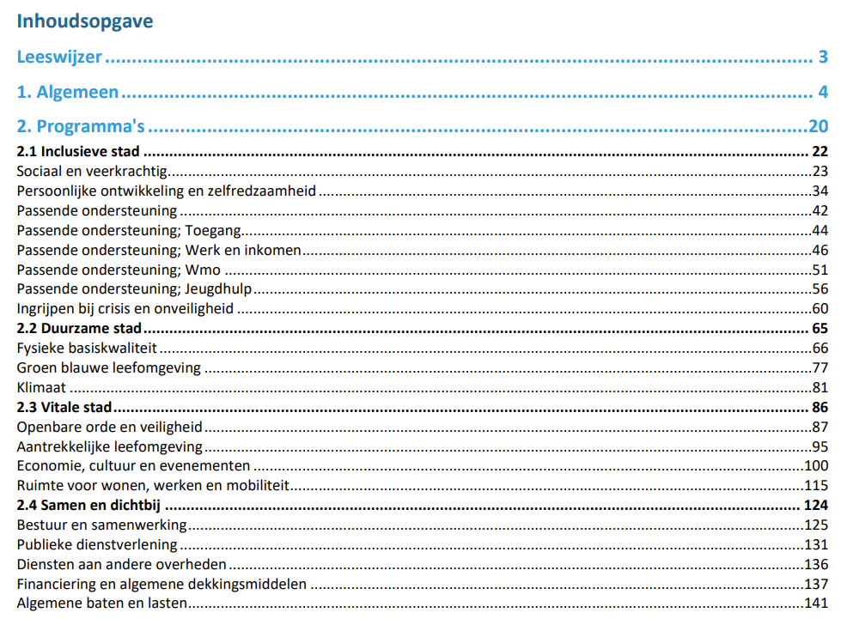
Ambities gemeente Tilburg

